Slide 1
Revue Iteration 3
Gestion Équipe Sportive
Équipe:
Kevin Carufel
Oleksii Kondratiev
Amadou Habil Ndiamoun Njikatoufon
Dev International inc

Slide 2
Users Story
En tant qu'athlète et en tant qu'entraineur, je veux cliquer sur un événement et être redirigé vers une page qui affiche cet événement (3 Points)
En tant qu'entraineur, je veux voir une page qui affiche les informations nécessaires à un événement (19 Points)
En tant qu'athlète et entraineur, je veux consulter la page d'une de mes équipes (20 Points)
En tant qu'entraineur, lorsque je suis sur la page de mon équipe, je veux ajouter un événement et ajouter un athlète (6 Points)
En tant qu'athlète et entraineur, je veux voir une page d'accueil qui affiche mes équipes et mes événements.(19 Points)
En tant qu'entraineur je veux de partager une liste d'événement sous forme de calendrier.(22Points)

Slide 3
Objectifs
Pouvoir s’authentifier avec le rôle d’entraineur et le role d’athlète et effectuer les actions permises pour ce rôle

Slide 4

Ce qui A été Fait?

Slide 5
En tant qu'entraineur, je veux voir une page qui affiche les informations nécessaires à un événement
Afficher les membres de l'équipe ainsi que le statut de leur présence
Bouton qui permet de modifier l'événement (Redirige vers un formulaire ou ouvre une modal)
Créer un bouton permettant de confirmer l'absence à l'événement
Créer un bouton permettant de confirmer la présence à l'événement
Créer le composant pour un afficher un événement
Afficher les informations de l'événement sur la page

Slide 6
En tant qu'entraîneur, l'objectif est de créer une page pour afficher les informations détaillées d'un événement, qui inclut les fonctionnalités suivantes.
V2
Affichage des membres de l'équipe avec leur statut de présence pour l'événement concerné.
Un bouton pour modifier les détails de l'événement, qui peut rediriger vers un formulaire ou ouvrir une fenêtre modale.
Des boutons pour confirmer la présence ou l'absence d'un membre à l'événement.
Création d'un composant dédié pour afficher les informations détaillées d'un événement.
Présentation des informations de l'événement sur la page, telles que la date, l'heure, le lieu et la description.

Slide 7
En tant qu'athlète et entraineur, je veux consulter la page d'une de mes équipes
Ajouter un Tag Link sur les champs qui affiche une équipe
Créer la page Équipe
Afficher les événements (liste) de l'équipe sur la page - composant pour lister des événements
Afficher les membres (liste) de l'équipe sur la page - composant pour afficher des utilisateurs
Pouvoir cliquer sur un événement et être rediriger vers la page de l'événement
Créer un composant qui affiche les informations de l'équipe

Slide 8
En tant qu'athlète et entraîneur, l'objectif est de pouvoir consulter la page d'une équipe spécifique, avec les fonctionnalités suivantes
V2
Ajout d'un lien pour accéder à la page de l'équipe depuis la liste des équipes.
Création de la page de l'équipe, incluant les informations pertinentes sur l'équipe.
Affichage des événements associés à l'équipe sous forme de liste, en utilisant un composant dédié pour lister ces événements.
Affichage des membres de l'équipe sous forme de liste, en utilisant un composant dédié pour afficher les utilisateurs.
Possibilité de cliquer sur un événement pour accéder à sa page détaillée.
Création d'un composant pour afficher les informations générales de l'équipe, telles que le nom, le logo et la description.

Slide 9
En tant qu'entraineur, lorsque je suis sur la page de mon équipe, je veux ajouter un événement et ajouter un athlète
Bouton qui permet d'ajouter/inviter un athlète (redirection vers formulaire d'ajout/invitation d'un athlète)
Bouton qui permet d'ajouter un événement (redirige vers le formulaire d'ajout d'événement)

Slide 10
En tant qu'entraîneur, lors de la consultation de la page de votre équipe, l'objectif est de pouvoir ajouter un événement et ajouter un athlète à l'équipe avec les fonctionnalités suivantes
V2
Un bouton pour ajouter ou inviter un athlète à rejoindre l'équipe, qui redirige vers un formulaire d'ajout ou d'invitation d'athlète.
Un bouton pour ajouter un événement associé à l'équipe, qui redirige vers un formulaire d'ajout d'événement.

Slide 11
En tant qu'athlète et entraineur, je veux voir une page d'accueil qui affiche mes équipes et mes événements.
Créer la page d'accueil (voir maquette)
Afficher les équipes de l'utilisateur connecté (athlète/entraineur)
Afficher les événements qui sont reliés aux équipes de l'athlète/entraineur connecté.
Dans la liste des événement, je veux être capable de confirmer ma présence directement à partir de ma page d'accueil
Être en mesure de consulter une équipe à partir de la page d'accueil
Ajouter une table intersection avec le rôle, l'utilisateur et l'équipe
Ajouter les classes suivantes : controller, depot, manipulation, entite, classe DTO, model pour la table d'intersection role/user/equipe.

Slide 12
En tant qu'entraineur je veux de partager une liste d'événement sous forme de calendrier.
Lire documentation sur ICal
Ajouter les classes nécessaires au fonctionnement de ICal dans le backend
Ajouter les fonctions/champs nécessaires dans le frontend

Slide 13
BurnDown

Slide 14
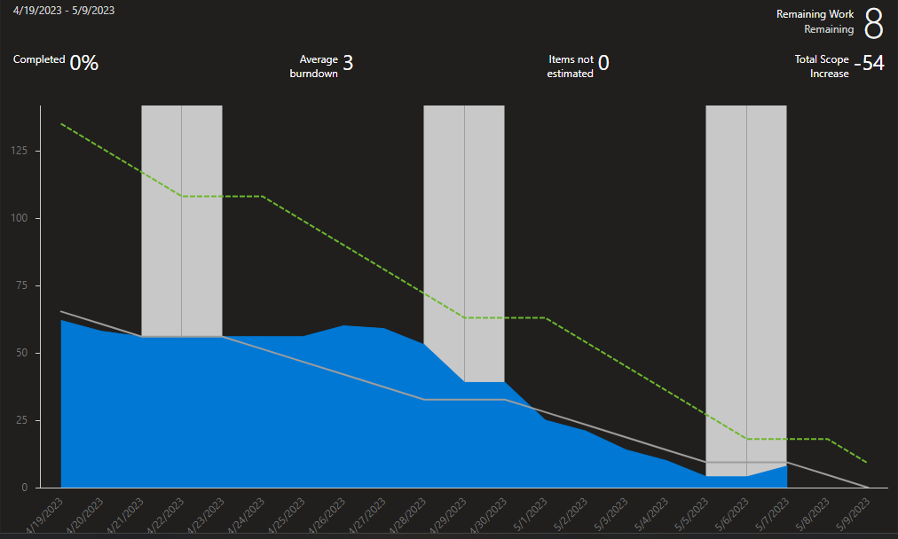

Slide 15
Difficultés rencontrées
Le partage des événements sous le format ICal.
L’évaluation du temps par tâches

Slide 16
Objectifs itération 4

Slide 17
DEmo

Slide 18
Période de Questions

